Slide 1
Heart Wave
——拨动你的心弦
课程:系统分析与设计
指导老师：刘岩
小组成员：
2051498 储岱泽
2051828 莫益萌
2151298 杨滕超
2151299 苏家铭
2151300 王蔚达

Slide 2
CONTENTS
01
系统简介
02
架构完善
目录
03
设计机制
04
用例实现
05
原型进展
06
小组分工

Slide 3
系统简介
01
项目目的
设计模式

Slide 4
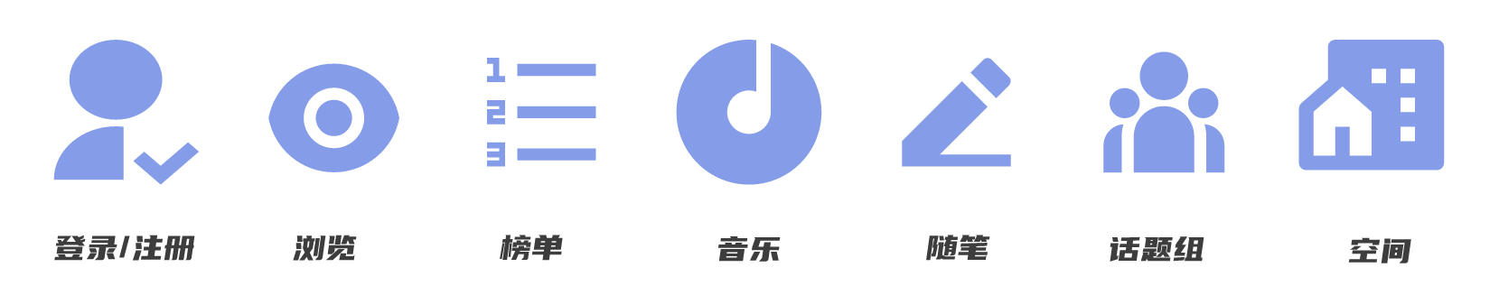
HeartWave是什么？
项目目的
目标用户：日常生活中在意自己心理健康情况的群众，以及音乐、随笔爱好者。
功 能： 1.音乐模块：根据用户的情绪精准推荐音乐直击心弦；音乐播放器；
共享歌单等。
2.社交模块：音乐室聊天、唱歌、一起听歌；根据心情值关心好友；
好友留言；随笔互评等。
3.随笔模块：记录随笔；查看好友随笔；评论等。

Slide 5
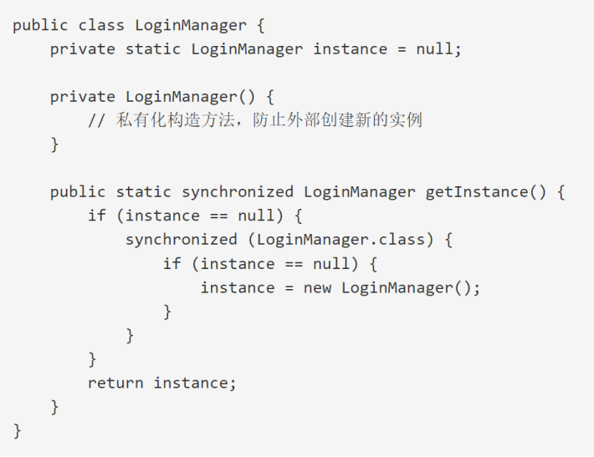
设计模式
单例模式
职责链模式
观察者模式
代理模式
策略模式
解释器模式
单例模式在登录控制器中的应用

Slide 6
架构完善
02
架构风格
平台相关架构
子系统和接口
接口规范（外部）
接口样例

Slide 7
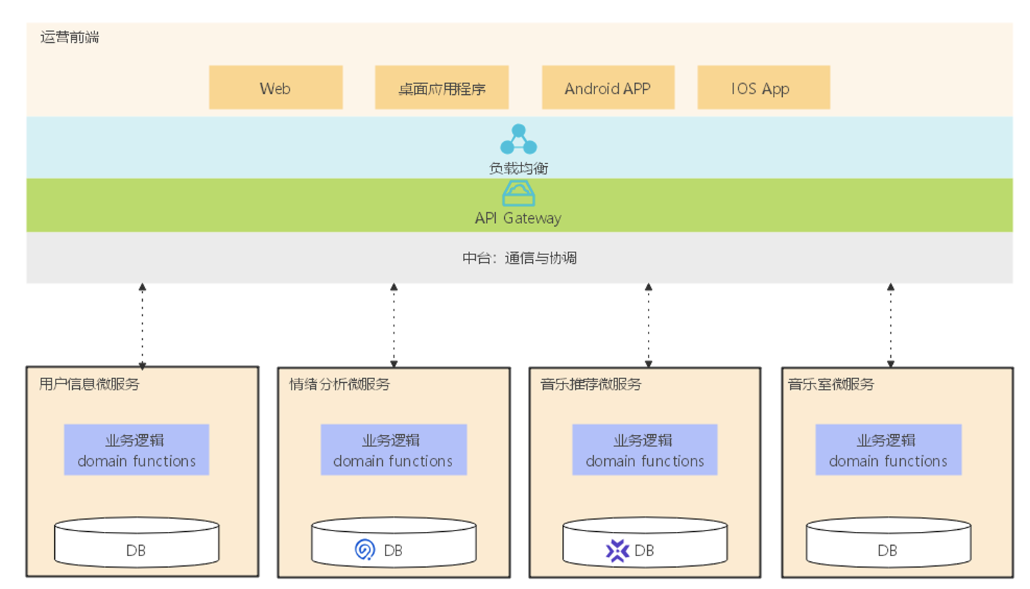
架构风格
微服务架构
参考Garlan和Shaw的五类软件架构风格
层次结构

Slide 8
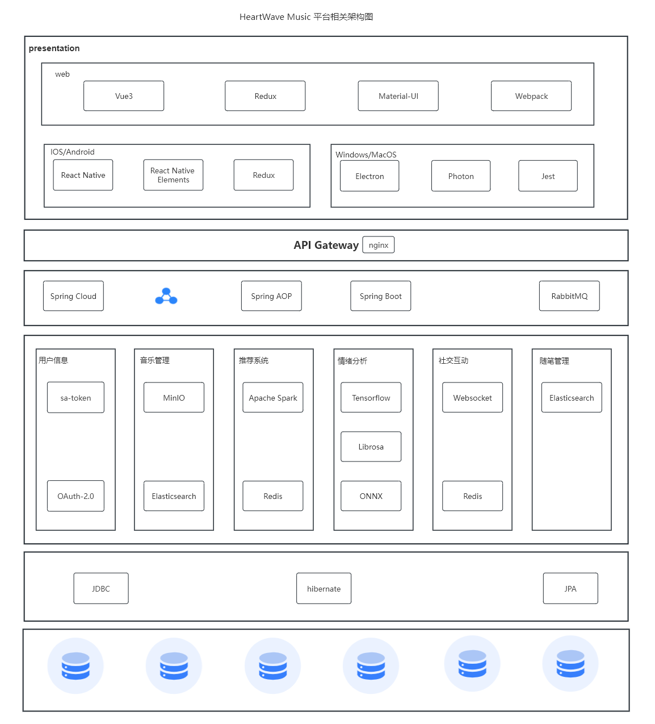
平台相关架构
采用的技术：
前端：Vue3，Redux等
后端，Spring Cloud，Spring AOP, Spring Boot等

Slide 9
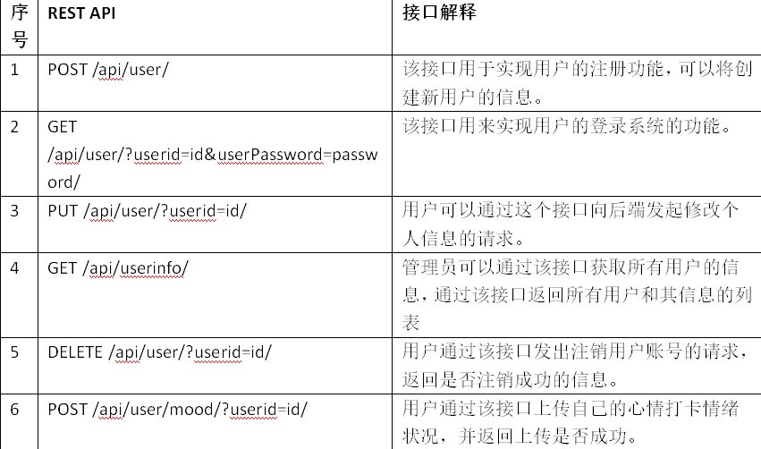
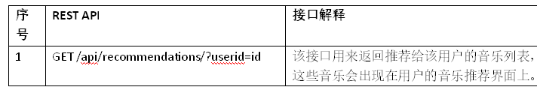
子系统和接口
用户服务系统
音乐管理服务系统
音乐推荐服务系统
情绪分析服务系统
社交互动服务系统
随笔管理服务系统

Slide 10
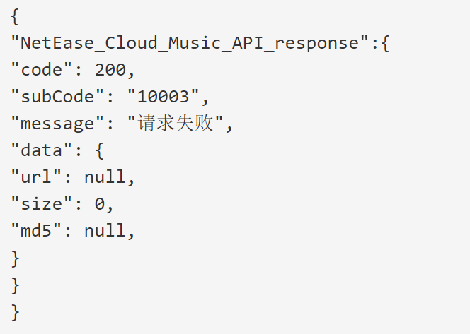
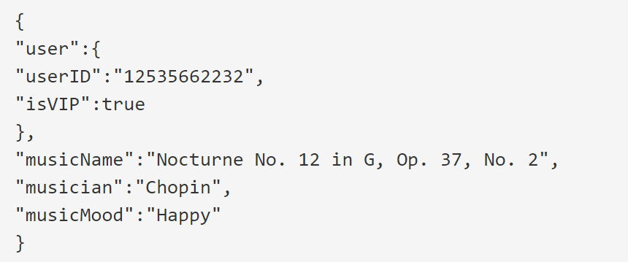
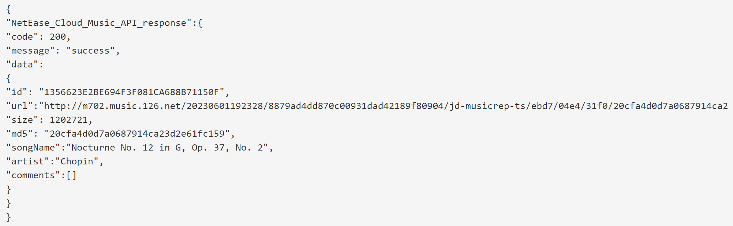
接口规范
请求样例
异常样例
返回样例

Slide 11
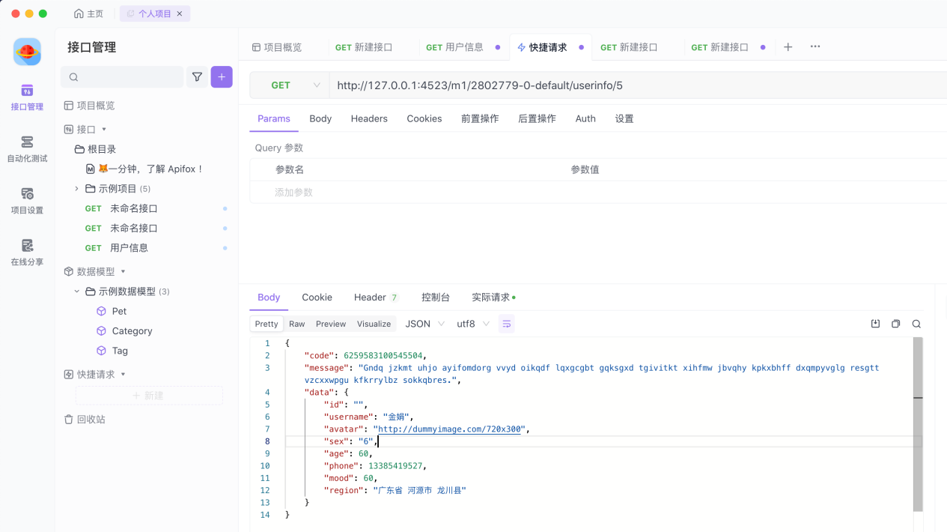
接口样例
获取具体用户信息

Slide 12
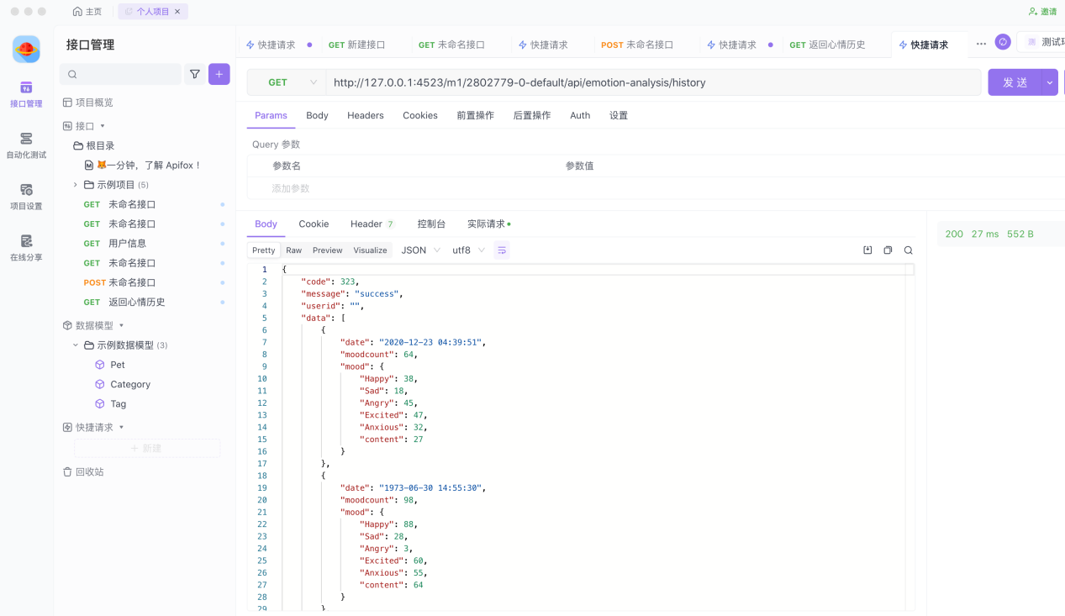
接口样例
获取用户情绪数据

Slide 13
设计机制
03

Slide 14
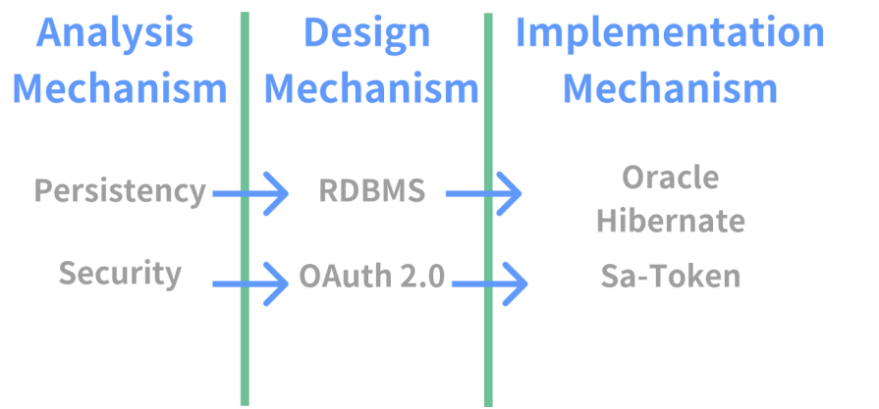
设计机制
数据持久存储机制

Slide 15
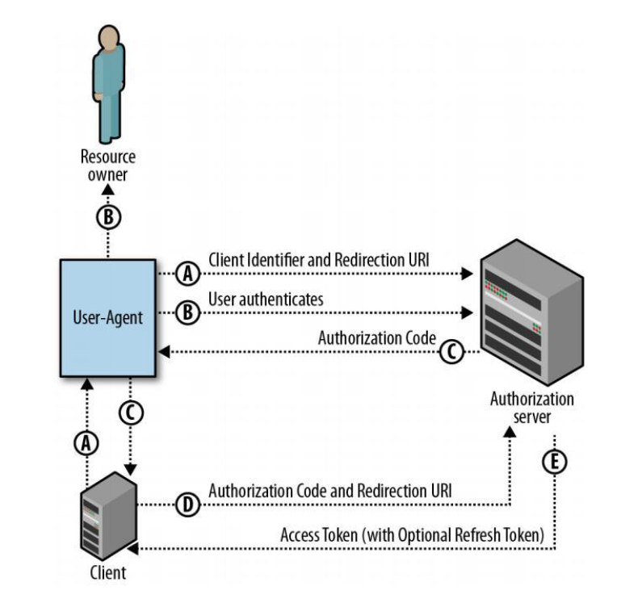
Sa-Token
权限管理

Slide 16
用例实现
04

Slide 17
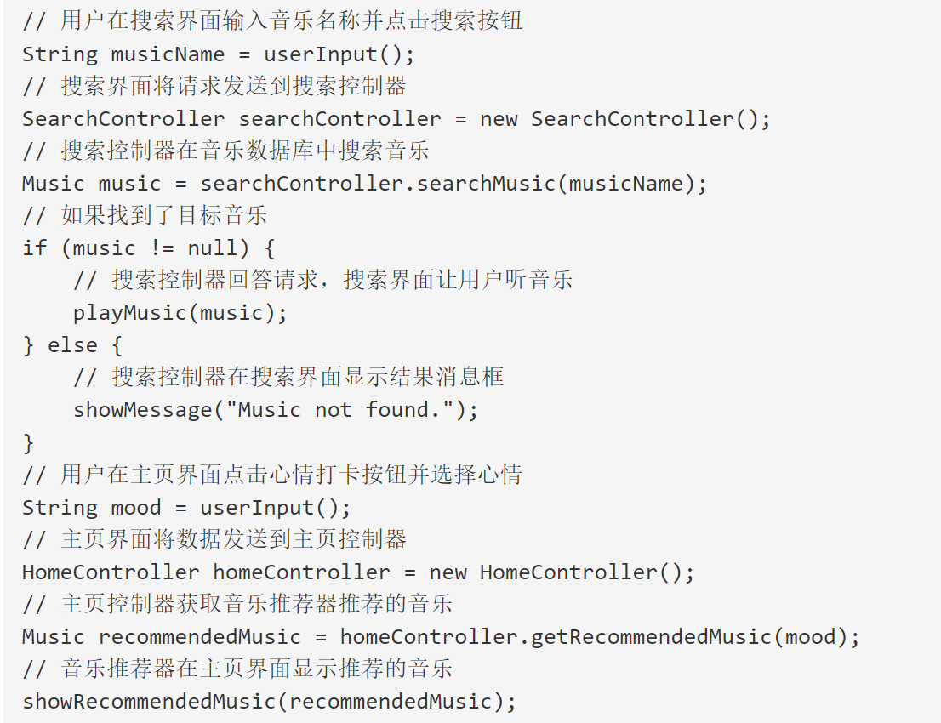
音乐推荐
前端：Vue3
Spring MVC
Rest API
音乐推荐算法

Slide 18
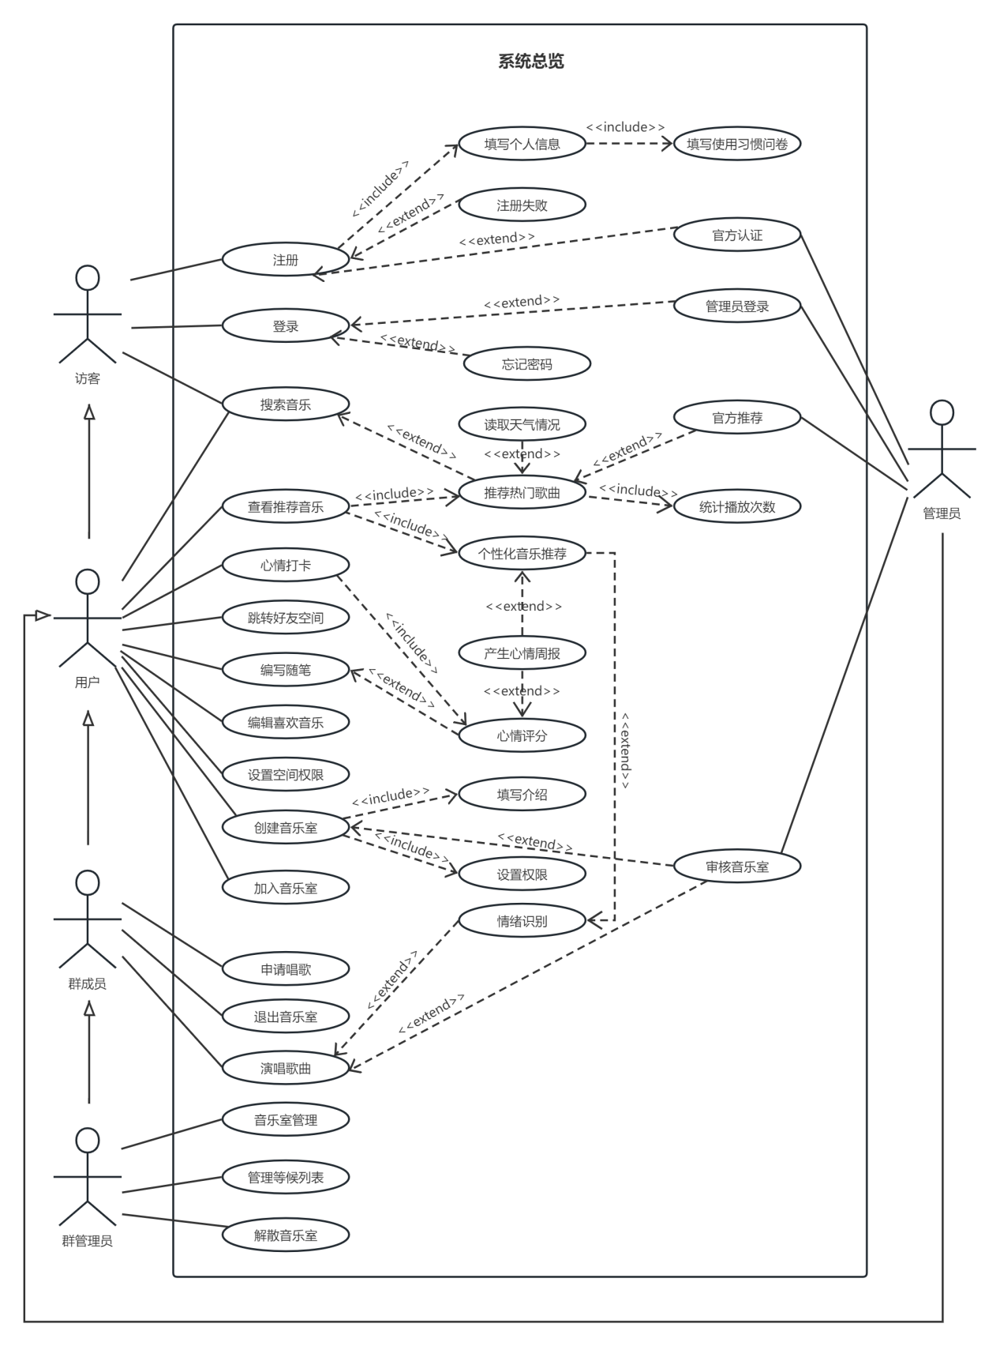
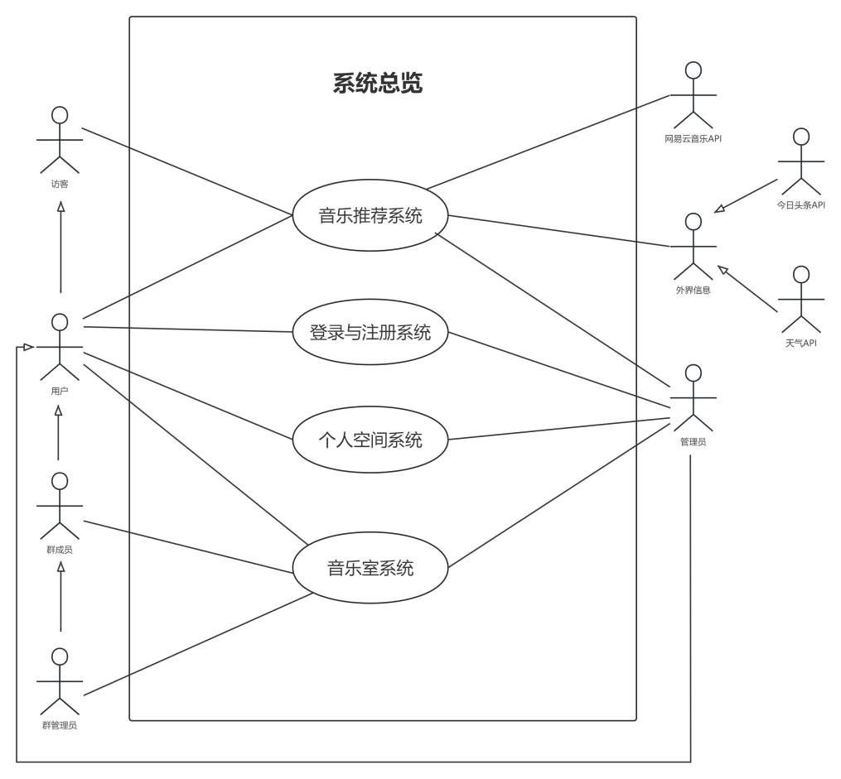
更新后的用例图
着重对系统总览用例图进行模块化优化。
精简了各个子系统的功能展示，只保留了子系统的主要标题。

Slide 19
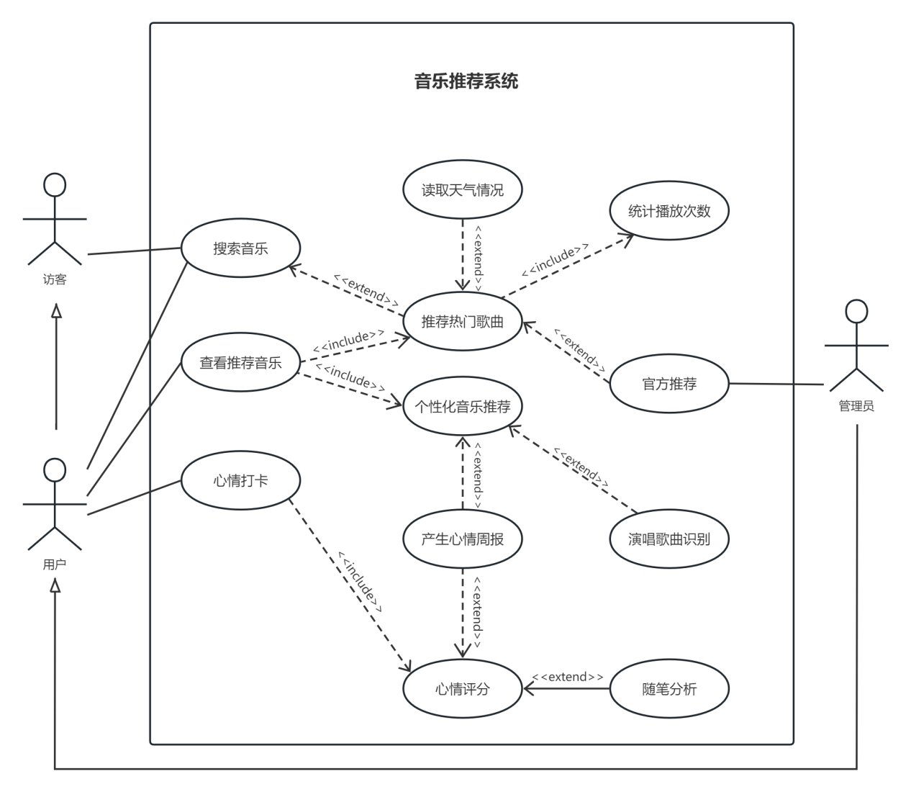
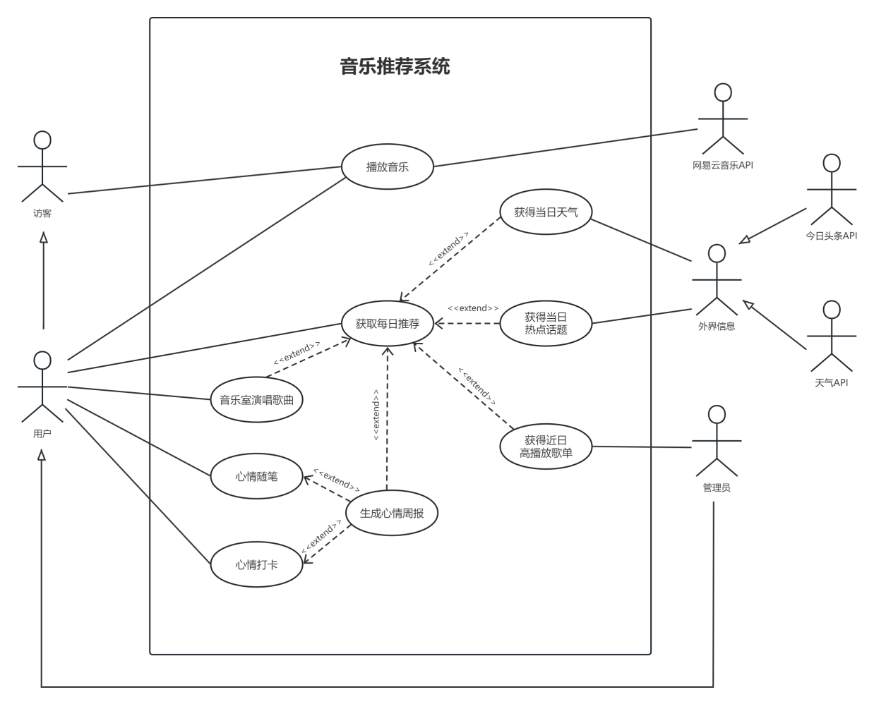
更新后的用例图
不予展示原有的系统内部实现的用例
增加几个Actor，分别是调用的几家公司（网易云音乐、今日头条、天气）的API
设置Actor“外界信息”，增加一层抽象

Slide 20
原型进展
05
前端原型
后端原型

Slide 21
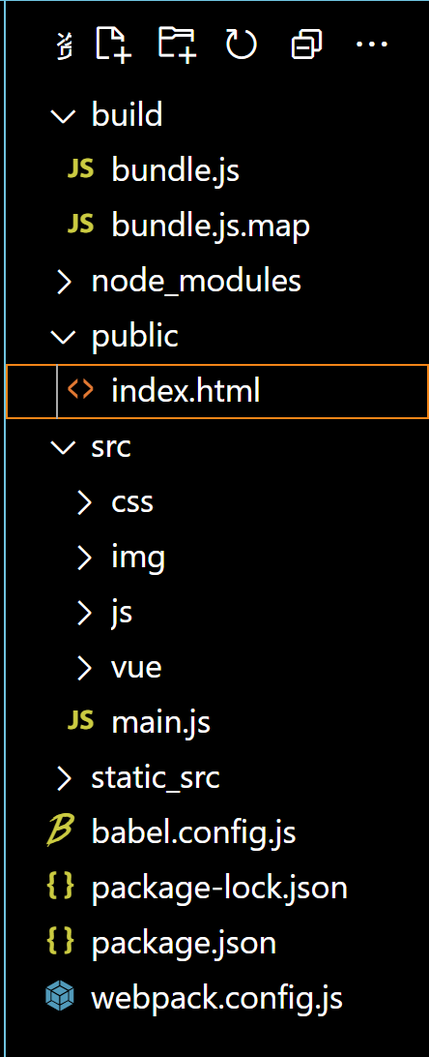
前端原型
VUE3
npm
webpack

Slide 22
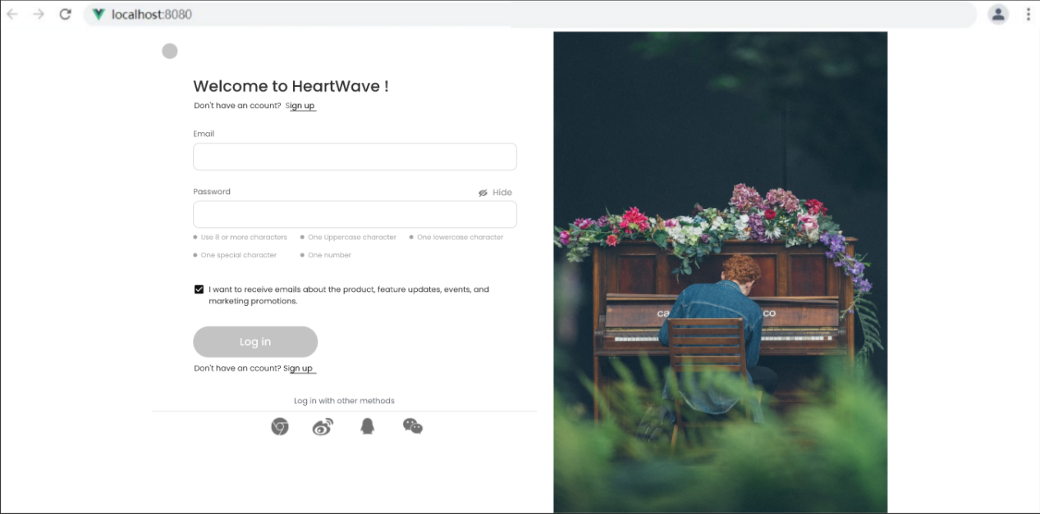
前端原型

Slide 23
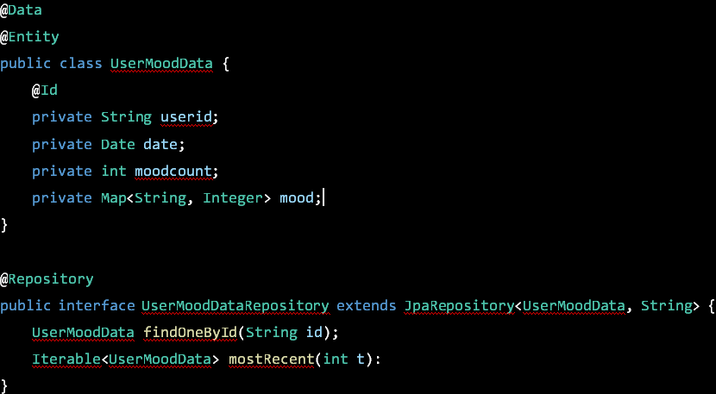
后端原型
Java开发
编写UserMoodData类
定义HTTP状态码枚举类
编写API函数
异常处理
前后端独立开发

Slide 24
小组分工
06

Slide 25
小组分工
成员 | 具体分工
杨滕超 | 活动图，交互图，设计架构，前后端模型
王蔚达 | 用例图，类图，设计模式，用例实现
莫益萌 | 敏捷分析，活动图，架构设计，平台架构
储岱泽 | 项目简介，UI界面，类图，API接口
苏家铭 | 项目简介，参考文献、项目文档整理

Slide 26
感谢观看

